Slide 1

Вам всё ещё безразлична Ваша жизнь?

Slide 2

Украина занимает первое место:
По уровню детского алкоголизма
По темпам вымирания. С 1992 года нас стало меньше на 6 млн.
По распространенности ВИЧ среди взрослых (в Европе и Центральной Азии)
По распространенности ВИЧ среди беременных женщин (в Европе)

Slide 3

Ежегодно от алкоголя
в Украине умирает
40 000 людей

Slide 4

Каждый год
Умирает
2,5 млн. человек.
140 млн. человек
требуется лечение

Slide 5


Slide 6

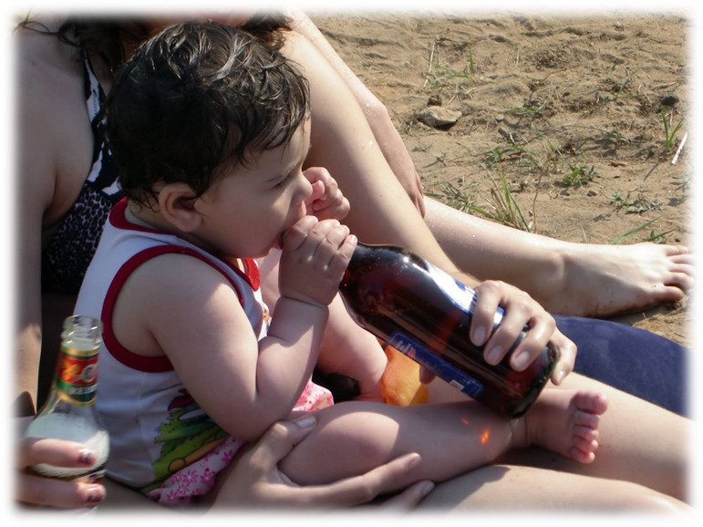
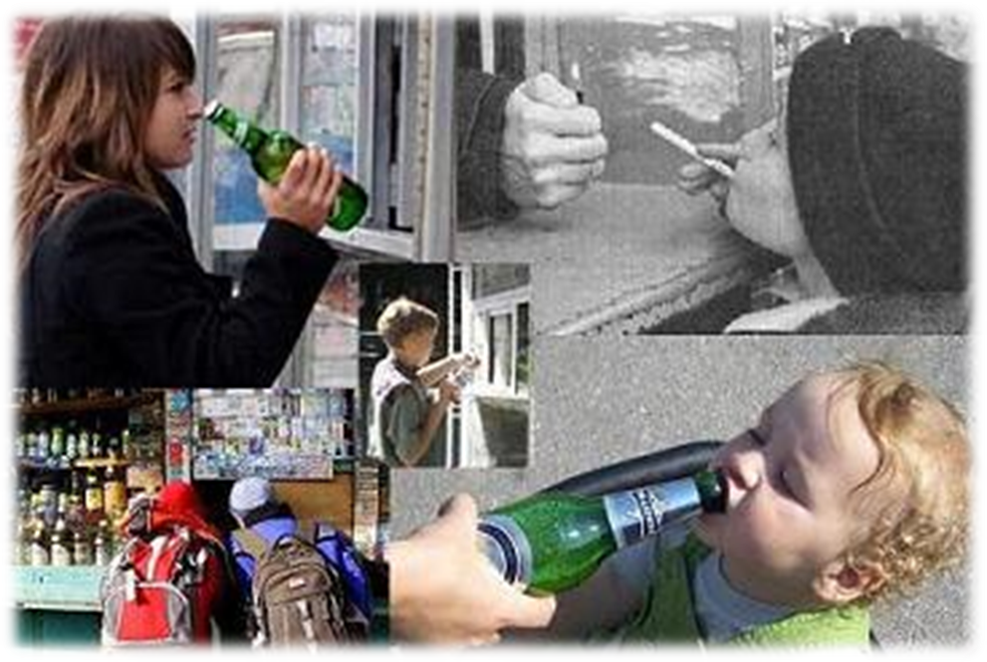

Slide 7

Согласно социологическим исследованиям 2003 года ,
количество инъекционных наркотиков достигает 560 тысяч;
приблизительно 325-425 тыс. жителей Украины
употребляют наркотические вещества
инъекционным способом. То есть количество употребляющих
инъекционные наркотики составляет
приблизительно 1% всего населения страны,
включая детей и пожилых людей.

Slide 8
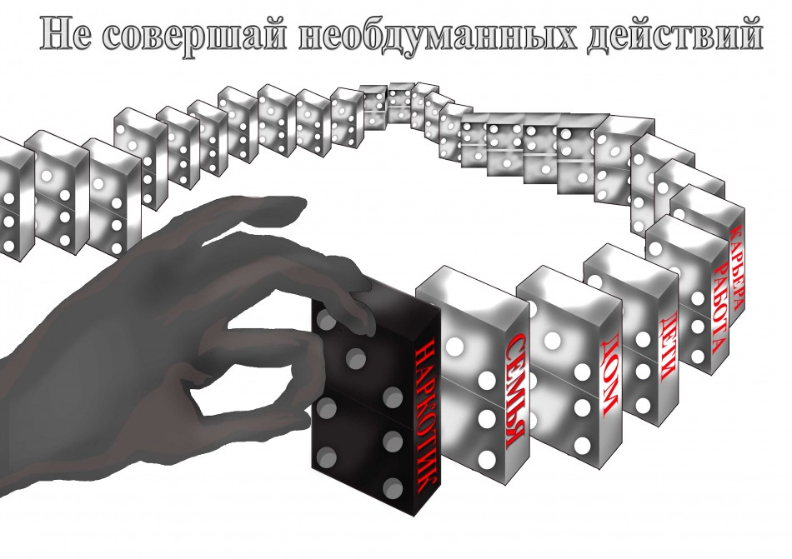

Slide 9




Slide 10


Slide 11

Тема социальной рекламы:
«Скажи нет вредным привычкам»
Ученицы 11-Арх класса
Ефремовой Ирины

